Slide 1


REMATRÍCULA ON-LINE
MEDICINA: 22/11/2024 a 10/01/2025
DIREITO E ENFERMAGEM: 22/11/2024 a 24/01/2025
Como funciona?

Slide 2
PARA COMEÇAR
Primeiro acesse o Portal do Aluno.
Você poderá acessá-lo através do site www.fesar.edu.br ou diretamente através do endereço:
Portal do Aluno (afya.com.br)
REMATRÍCULA ONLINE – COMO FUNCIONA?
3

Slide 3
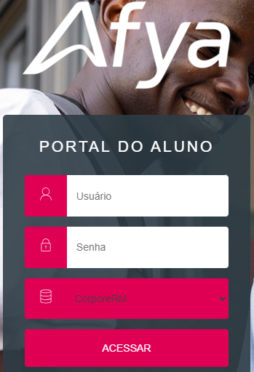

PORTAL DO ALUNO
Ao acessar o endereço eletrônico do Portal, essa será a tela de login. Você deverá informar seu CPF e senha.
REMATRÍCULA ONLINE – COMO FUNCIONA?
3

Slide 4
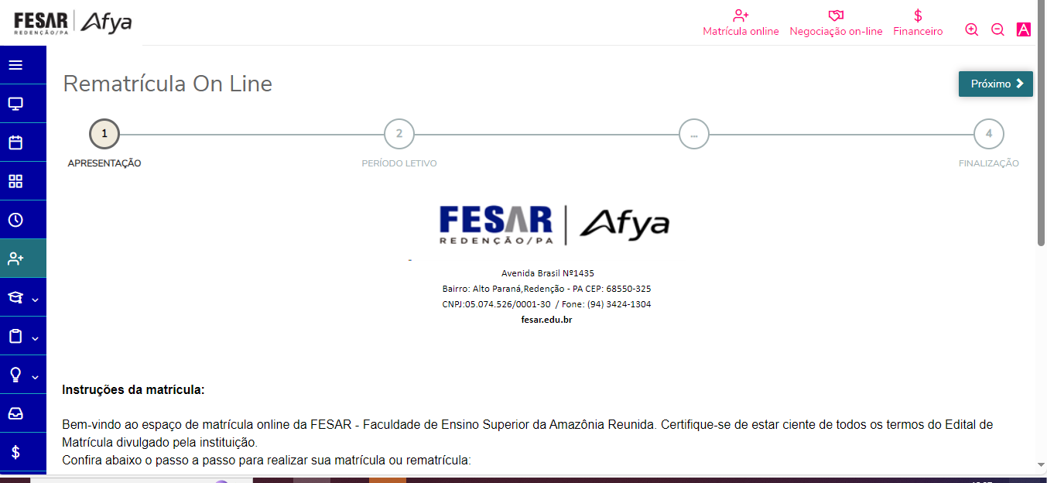
REALIZANDO A REMATRÍCULA
Você será redirecionado para o nosso portal.
Para prosseguir com o processo, basta clicar em “Matrícula online”, no canto superior:
REMATRÍCULA ONLINE – COMO FUNCIONA?
3

Slide 5
REALIZANDO A REMATRÍCULA
Depois de acessar, essa será sua tela com instruções muito importantes. Leia cada uma delas e clique em “Próximo”.
REMATRÍCULA ONLINE – COMO FUNCIONA?
3

Slide 6
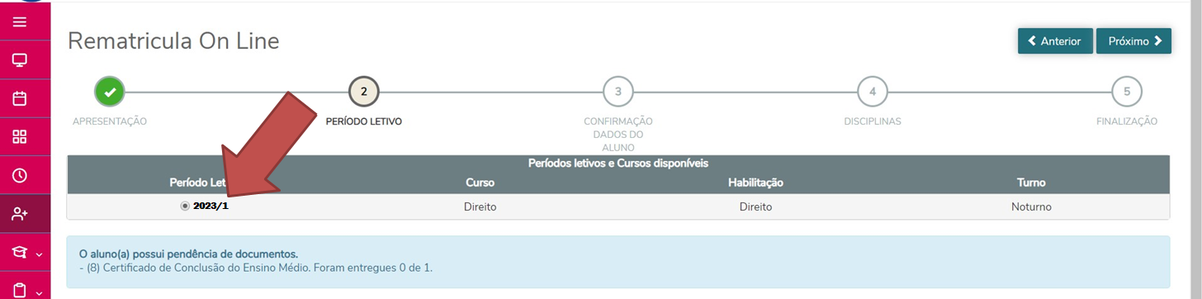

REALIZANDO A REMATRÍCULA
Se não houver débitos ou qualquer outra pendência você poderá selecionar o período letivo (2025/1) e depois clicar em “Próximo”:
Se for notificado com essa mensagem ou semelhante, deverá regularizar sua situação e tentar a renovação novamente:
REMATRÍCULA ONLINE – COMO FUNCIONA?
3

Slide 7
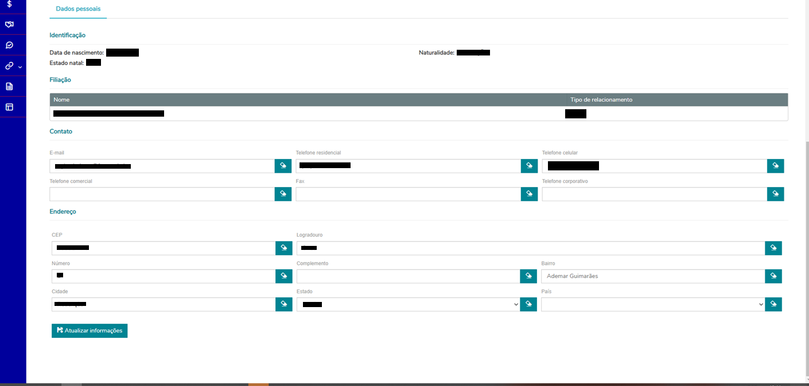

REALIZANDO A REMATRÍCULA
Você deverá atualizar seus dados cadastrais, caso tenha ocorrido alterações e depois clicar em “Próximo”:
REMATRÍCULA ONLINE – COMO FUNCIONA?
3

Slide 8

DISCIPLINAS
ATENÇÃO! Agora será a parte de seleção das disciplinas. É importante que haja muita atenção, pois as disciplinas estão diretamente ligadas ao valor da mensalidade. Você deverá selecionar as disciplinas do seu período + a disciplina eletiva ofertada, caso seja necessário.
REMATRÍCULA ONLINE – COMO FUNCIONA?
3

Slide 9

DISCIPLINAS ELETIVAS OFERTADAS
MEDICINA
- Libras;
- Empreendedorismo e inovação na área da saúde;
- Escrita científica;
- Medicina baseada em evidências;
Introdução à documentação médica.
Obs.: 9ºP de DIREITO e 7ºP de ENFERMAGEM verificar com a coordenação de curso qual eletiva deverá cursar.
REMATRÍCULA ONLINE – COMO FUNCIONA?
3

Slide 10
REGRAS DISCIPLINAS ELETIVAS MEDICINA
2°, 3° e 4P poderão cursar 1 eletiva com precificação dentro do valor da mensalidade, conforme matriz curricular do curso (1 eletiva + demais disciplinas regulares do período = R$ 11.304,65).
REMATRÍCULA ONLINE – COMO FUNCIONA?
3

Slide 11
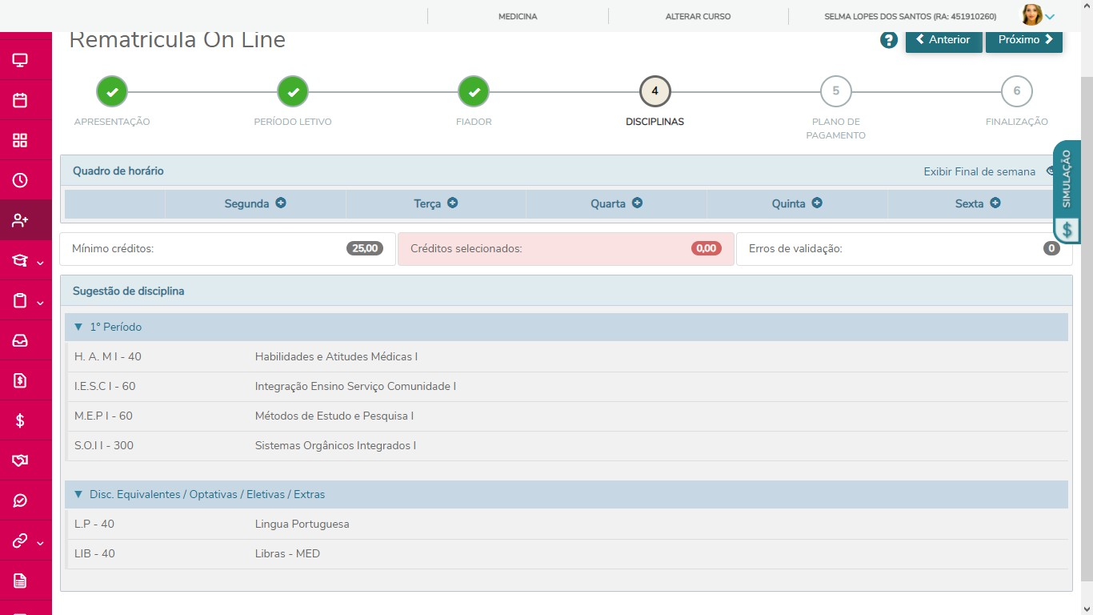
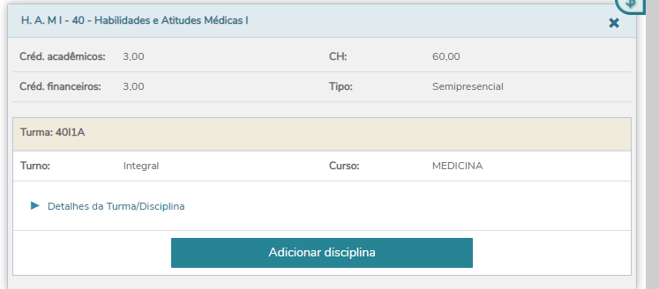

DISCIPLINAS
Essa é a tela de seleção de disciplinas. Para adicionar, clique na disciplina, e uma janela à direita irá surgir, onde você deverá clicar em “Adicionar Disciplina“ sempre observando a sua TURMA.
REMATRÍCULA ONLINE – COMO FUNCIONA?
3

Slide 12
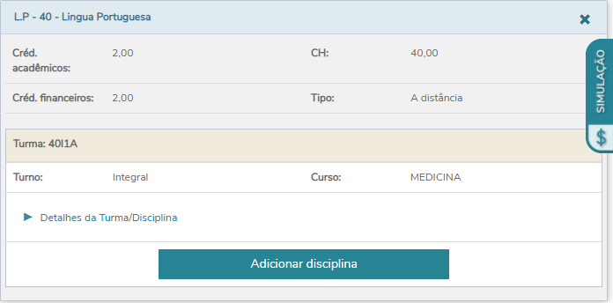
DISCIPLINAS
Repita o processo para a disciplina Eletiva disponível na aba Disc. Equivalentes/Eletivas.
REMATRÍCULA ONLINE – COMO FUNCIONA?
3

Slide 13
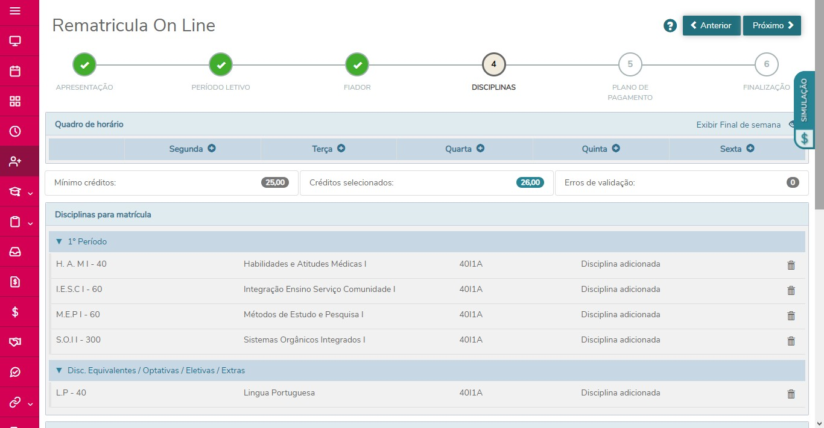
DISCIPLINAS
Após selecionar as disciplinas, clique em “Próximo”:
REMATRÍCULA ONLINE – COMO FUNCIONA?
3

Slide 14
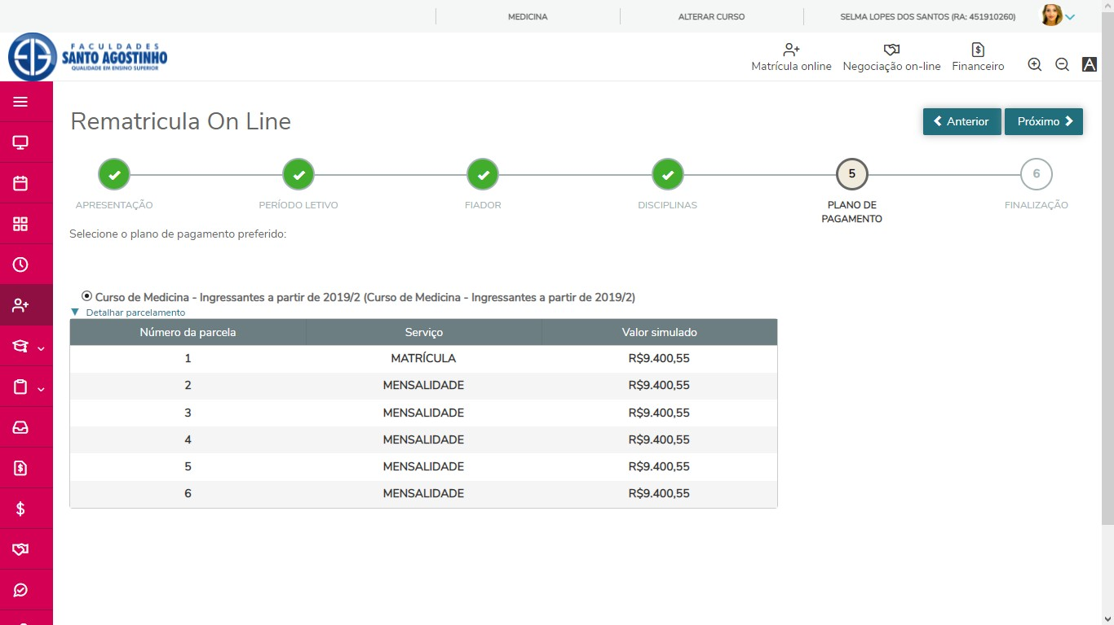
CONCLUSÃO
Confirme o plano de pagamento e clique em “Próximo”. Em detalhamento, aparecerá o valor da mensalidade (valor bruto).
Em seguida aparecerá a tela de “Li e aceito”. Após o aceite, basta clicar em “Finalizar matrícula”.
REMATRÍCULA ONLINE – COMO FUNCIONA?
3

Slide 15
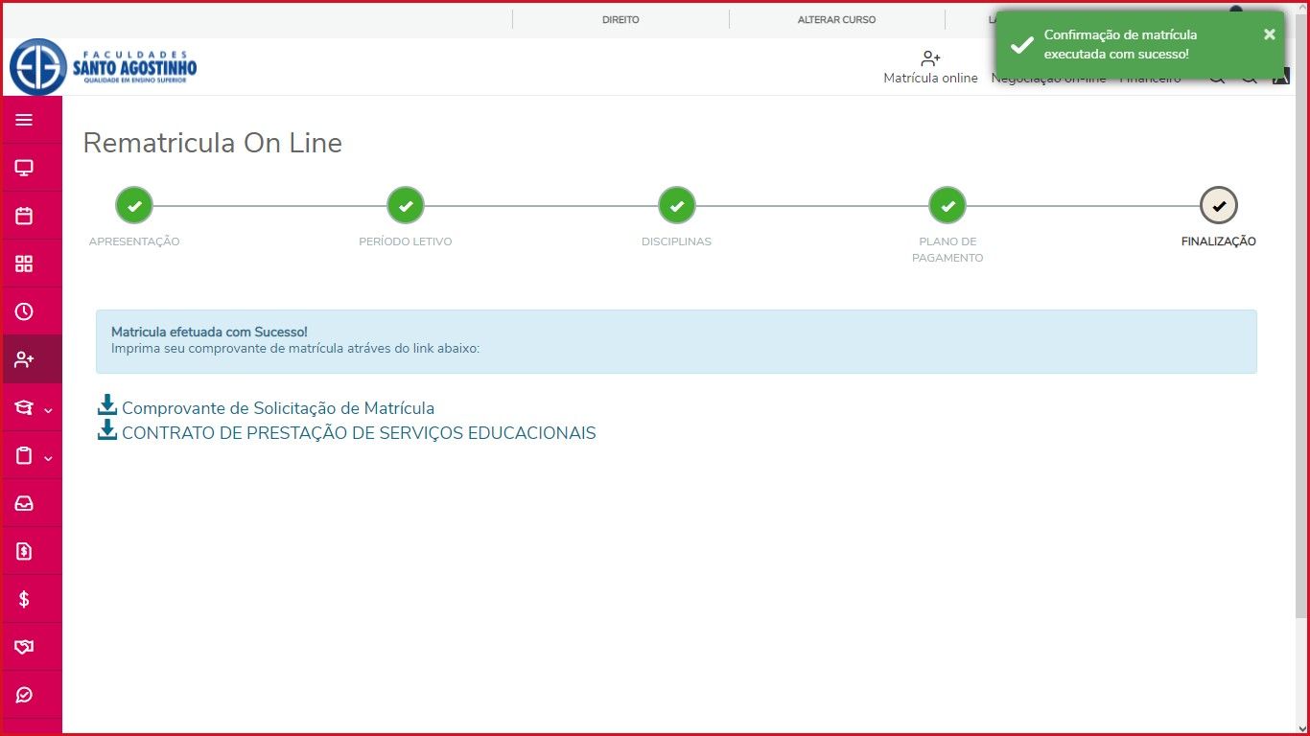
FINALIZANDO A MATRÍCULA
Então, será exibida essa mensagem de confirmação da matrícula, e as opções de impressão do comprovante da pré-matrícula e o contrato (medicina):
REMATRÍCULA ONLINE – COMO FUNCIONA?
3

Slide 16

FINALIZANDO A MATRÍCULA
DIREITO E ENFERMAGEM
A pré-matrícula encerra aqui. Agora é só efetivar o pagamento do boleto de matrícula.
MEDICINA
Prossiga com o passo a passo do tutorial.
REMATRÍCULA ONLINE – COMO FUNCIONA?
3

Slide 17

ASSINANDO CONTRATO ELETRÔNICO - MEDICINA
Você receberá o link para a assinatura eletrônica do contrato no seu endereço de e-mail.
É de extrema importância que realize a assinatura para evitar eventuais pendências na rematrícula.
ALUNOS DE MEDICINA COM BOLSA PROUNI TAMBÉM DEVERÃO ASSINAR O CONTRATO.
Segue instruções:
REMATRÍCULA ONLINE – COMO FUNCIONA?
3

Slide 18
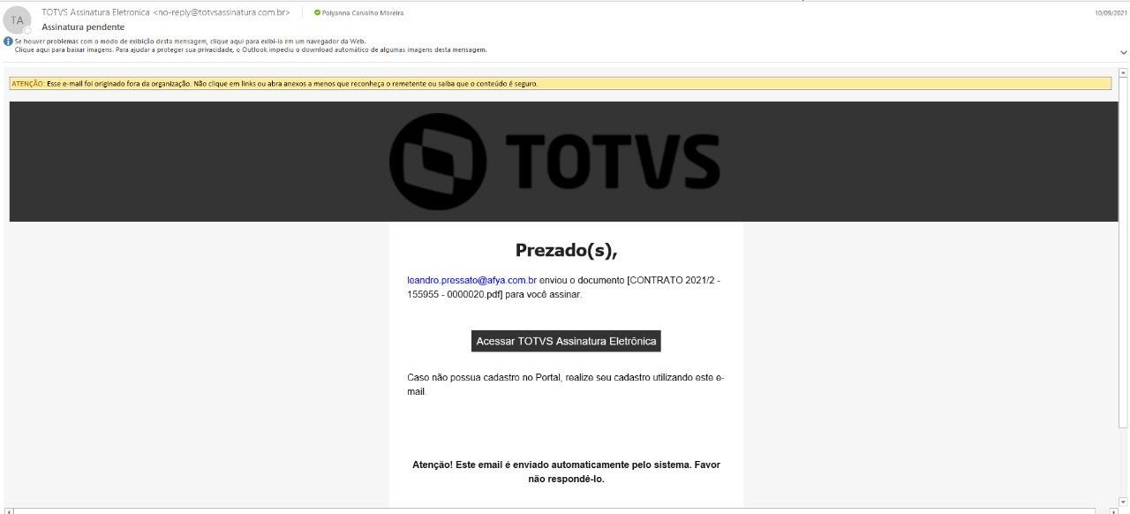
ASSINANDO CONTRATO ELETRÔNICO
Você receberá um e-mail assim, e deverá clicar em “Acessar TOTVS Assinatura Eletrônica”.
REMATRÍCULA ONLINE – COMO FUNCIONA?
3

Slide 19

ASSINANDO CONTRATO ELETRÔNICO
1º ACESSO: Você será redirecionado para uma página de login. Digite seu e-mail e clique em “Esqueceu sua senha?”, para que receba o link de redefinição de senha e confirmação do e-mail.
APÓS ESSES PASSOS, volte ao primeiro recebido, clique novamente no botão indicado, e acesse com o e-mail confirmado e senha definida.
Caso já tenha cadastro, chegará um código de autenticação no e-mail cadastrado.
REMATRÍCULA ONLINE – COMO FUNCIONA?
3

Slide 20
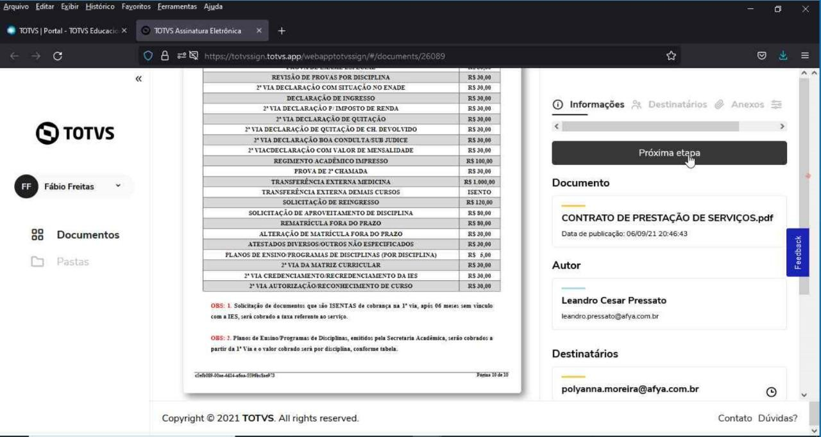
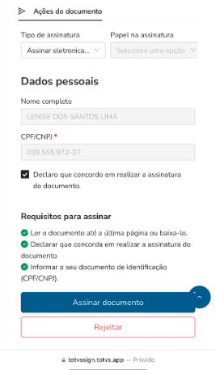
ASSINANDO CONTRATO ELETRÔNICO
Agora, você precisa ir até ao final do documento, marcar a flag de concordância, informar o CPF e clicar em ASSINAR DOCUMENTO. Pronto! Contrato assinado!
REMATRÍCULA ONLINE – COMO FUNCIONA?
3

Slide 21
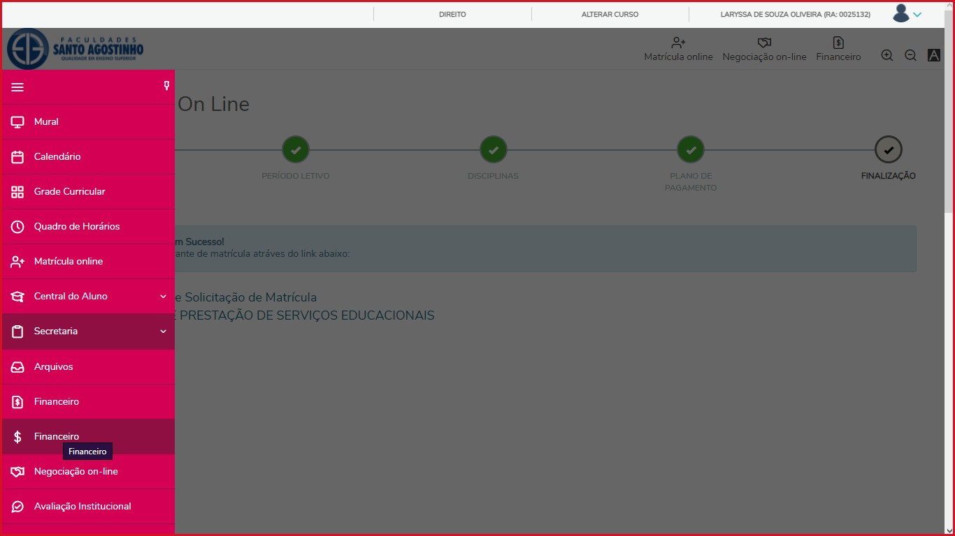
IMPRESSÃO DO BOLETO
A parte mais extensa já passou. Ufa! Agora, vamos imprimir o boleto, caso não tenha realizado após confirmar o plano de pagamento. Para isso, é bem simples, basta selecionar “Financeiro” no menu à esquerda da tela:
REMATRÍCULA ONLINE – COMO FUNCIONA?
3

Slide 22
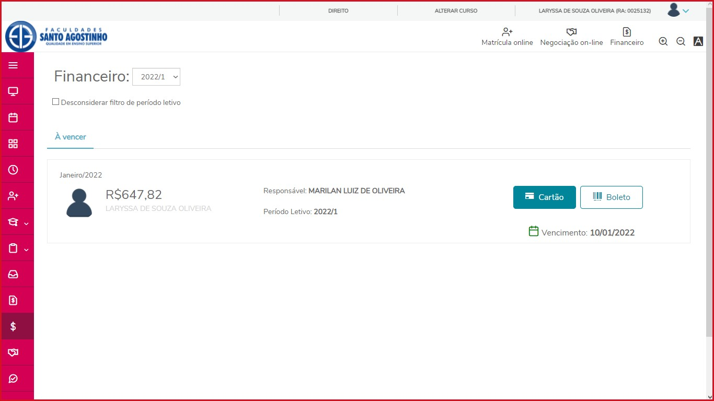
IMPRESSÃO DO BOLETO
É nessa seção que você pegará os próximos boletos também. Aqui, basta selecionar a forma de pagamento (Boleto, PIX ou Cartão de débito), e pronto! Lembrando: O valor mostrado sempre será o bruto da mensalidade. A bolsa/desconto virá descrita no corpo do boleto.
REMATRÍCULA ONLINE – COMO FUNCIONA?
3

Slide 23
ANEXO I – ANEXO AO PORTAL
Fechou a tela sem querer? Internet caiu no meio do processo? Calma que vai dar tudo certo. Para acessar o Portal do Aluno, acesse o link: https://portalaluno.afya.com.br/web/app/edu/portaleducacional/login/
REMATRÍCULA ONLINE – COMO FUNCIONA?
3

Slide 24

OBRIGADO!
Esperamos ter ajudado.
Secretaria Geral
+ 55 (94) 3198-1149
centraldoaluno@fesar.edu.br

